Slide 1
Проектирование, разработка и документирование и информационной системы учета времени самостоятельной работы студентов в компьютерном классе
Пермский государственный национальный исследовательский университет
Механико-математический факультет
Работу выполнил: Васильев И.Д.
Научный руководитель: к.п.н., доцент каф. ИТ Василюк Н.Н.
Пермь 2023

Slide 2
Объект, предмет и цель работы
Объектом исследования является учет времени самостоятельной работы студентов.
Предметом исследования является автоматизация учета времени самостоятельной работы студентов в компьютерном классе.
Цель работы – проектирование, документирование и разработка информационной системы учета времени студентов для самостоятельной работы в компьютерном классе, для автоматизации работы сотрудника, отвечающего за компьютерный класс.

Slide 3
Задачи
изучить существующую литературу по теме исследования;
изучить аналоги системы учета времени;
провести сравнительный анализ этих систем;
выявить и определить требования к разрабатываемой ИС;
провести анализ существующих инструментов для проектирования ИС;
определить набор инструментальных средств в соответствии с требованиями;
спроектировать модель ИС;
разработать прототип интерфейса ИС;
разработать прототип ИС;
сформировать рекомендации по совершенствованию ИС.

Slide 4
Аналоги системы
«1С: Университет»
«Электронный журнал»
«Yclients»
«Универсальная система учета»

Slide 5
Требования к информационной системе
учет времени работы студента в компьютерном классе;
учет времени бронирования компьютера студентом;
контроль свободных компьютеров в классе;
хранение данных о компьютерах, студентах и времени их работы;
предоставление отчетов по запросу руководителя подразделения;
удобное представление информации работнику образовательного учреждения;
дистанционный доступ к записи для студентов;
отметка о посещении.

Slide 6
Выбор CASE-средства
Требования:
поддержка UML;
наличие бесплатной версии;
поддержка операционной системы Windows;
простой и интуитивно понятный интерфейс.
CASE-средства:
StarUML;
Violet UML Editor;
Diagram Designer;
ArgoUML.
Наиболее подходящее CASE-средство под требования: StarUML

Slide 7
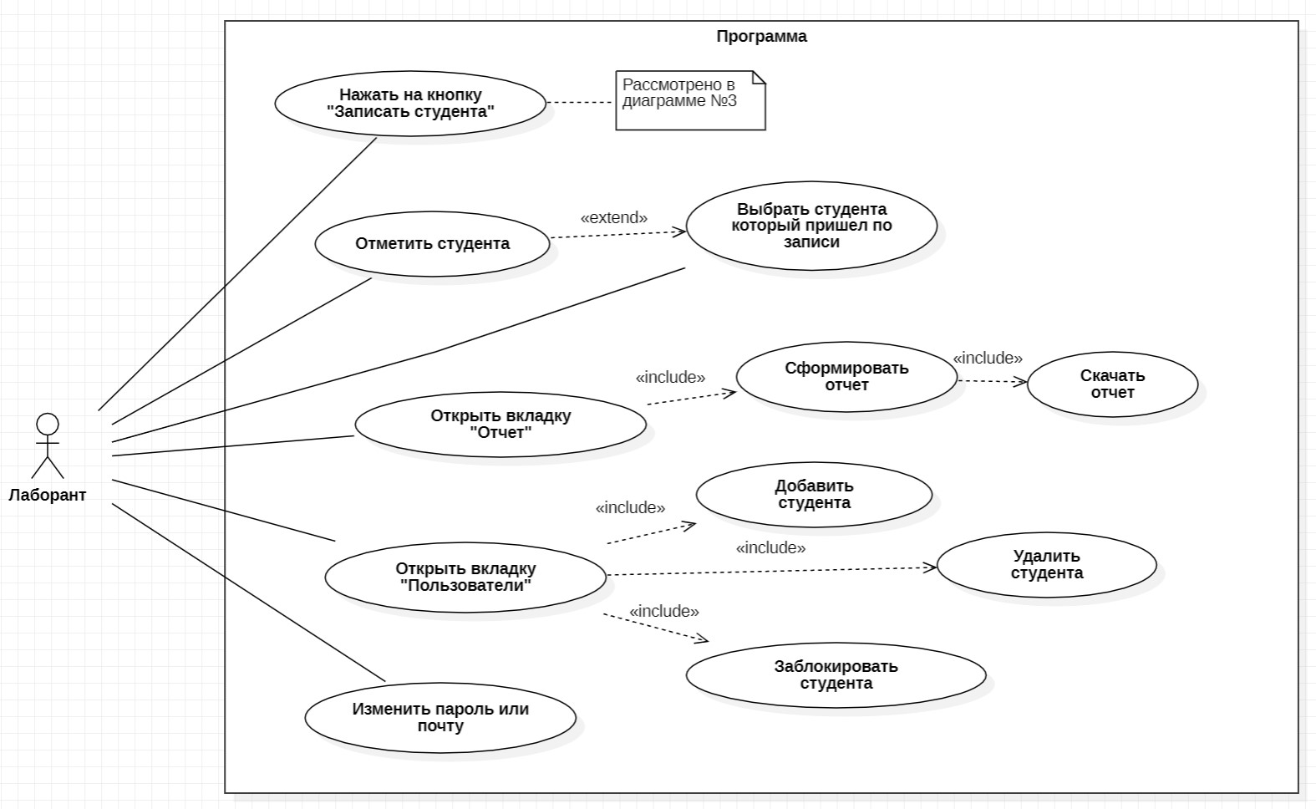
Проектирование
Диаграмма прецедентов «Лаборант»

Slide 8
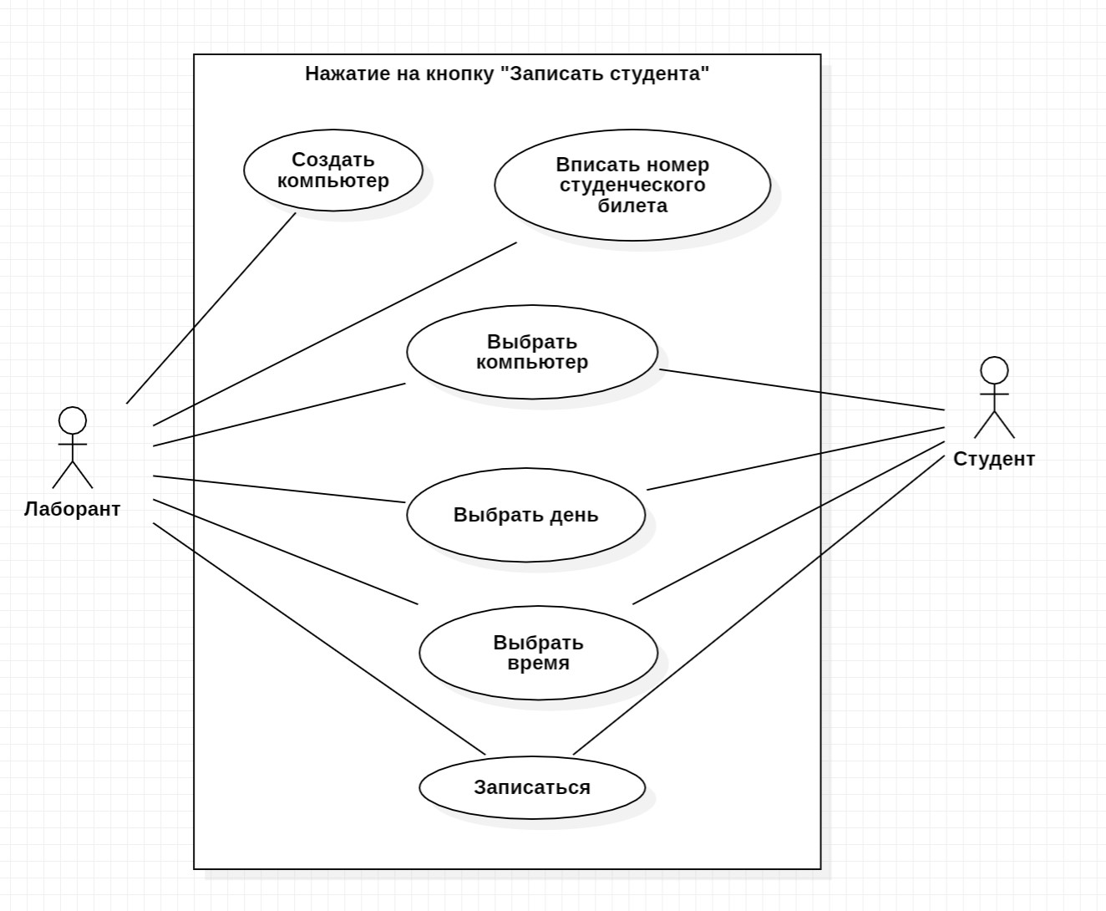
Проектирование
Диаграмма прецедентов «Записать студента»

Slide 9
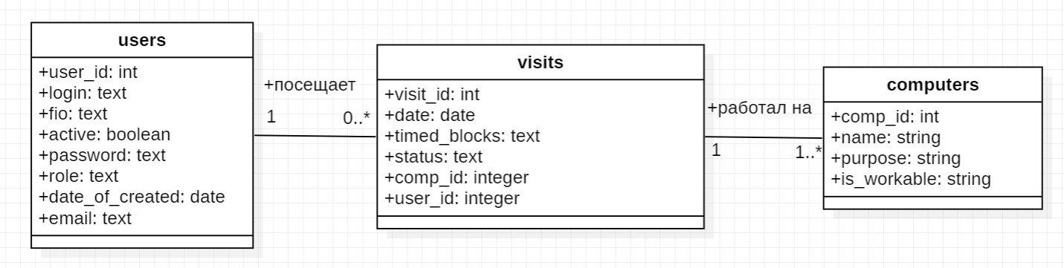
Проектирование
Диаграмма классов

Slide 10
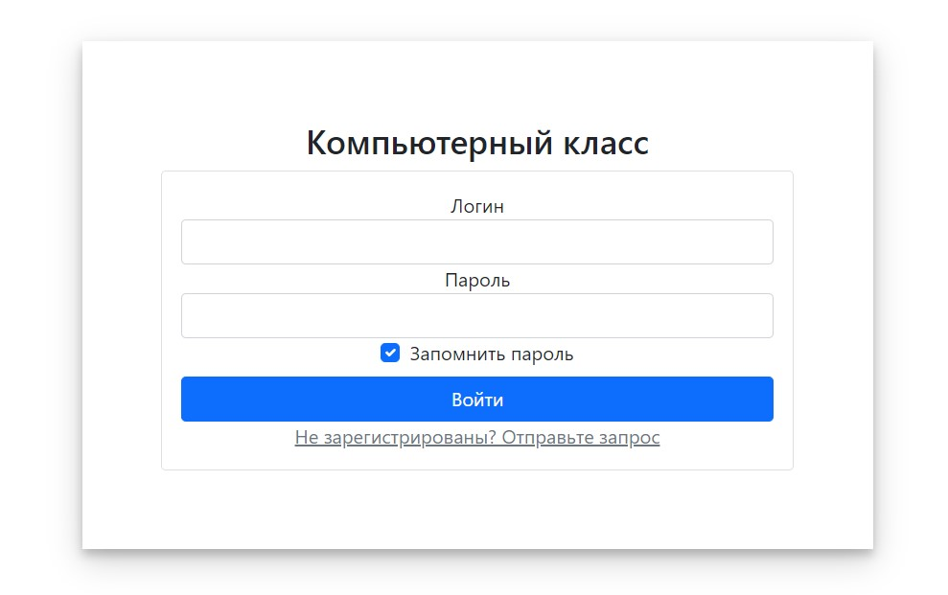
Интерфейс
Авторизация

Slide 11
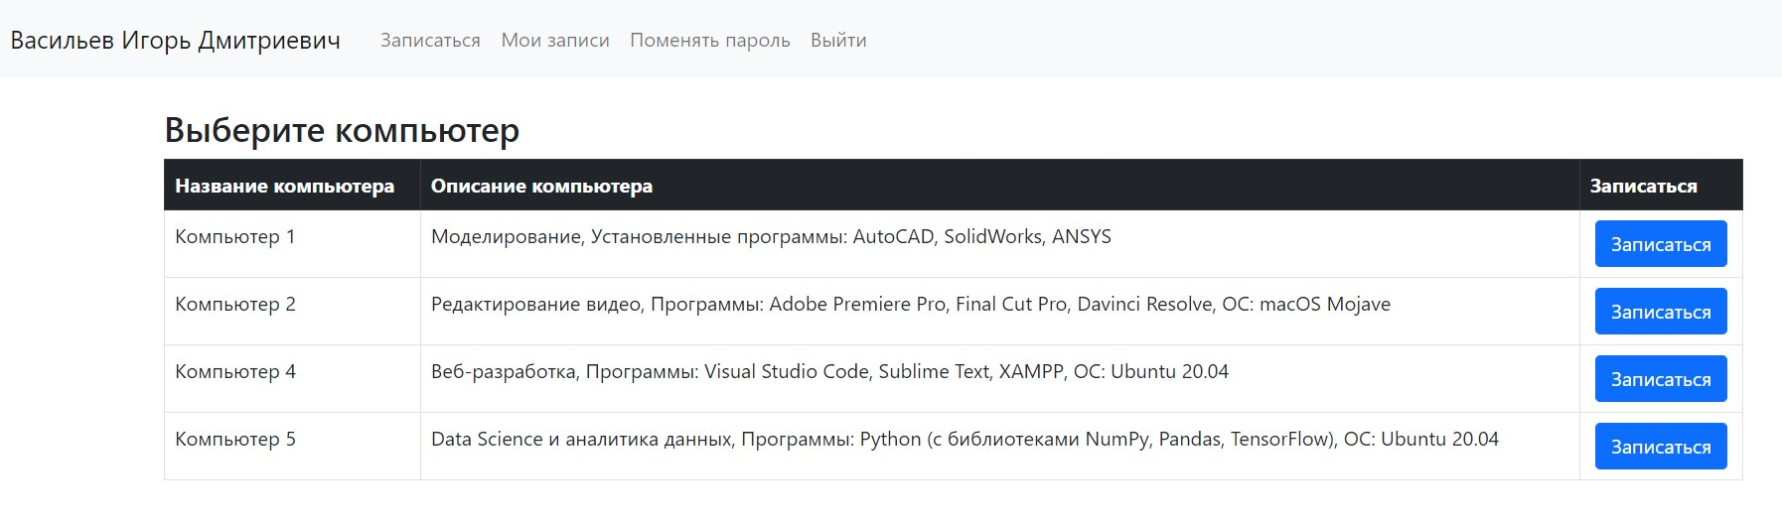
Интерфейс студента
Выбор компьютера

Slide 12
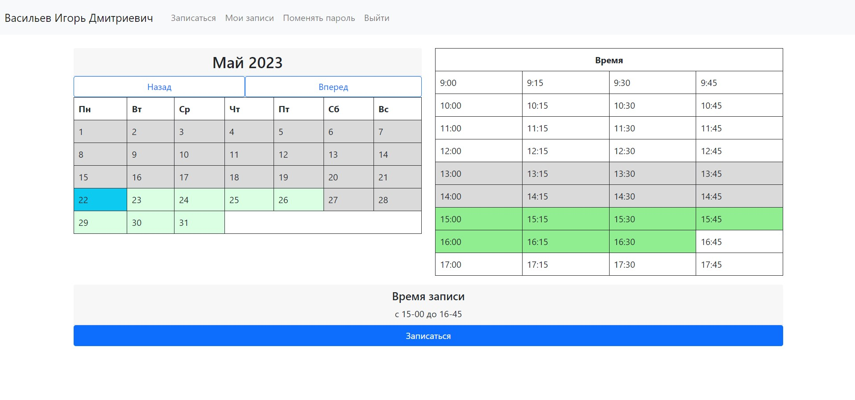
Интерфейс студента
Выбор даты и времени

Slide 13
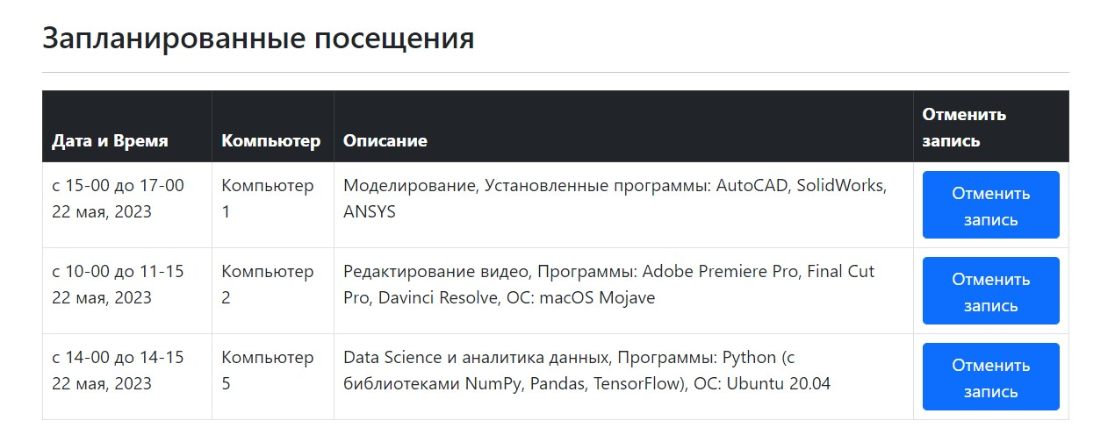
Интерфейс студента
Отмена записи

Slide 14
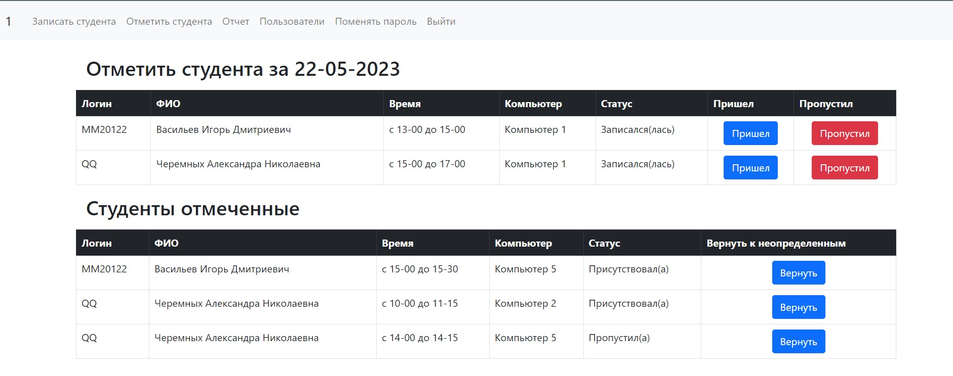
Интерфейс лаборанта
Отметить студента

Slide 15
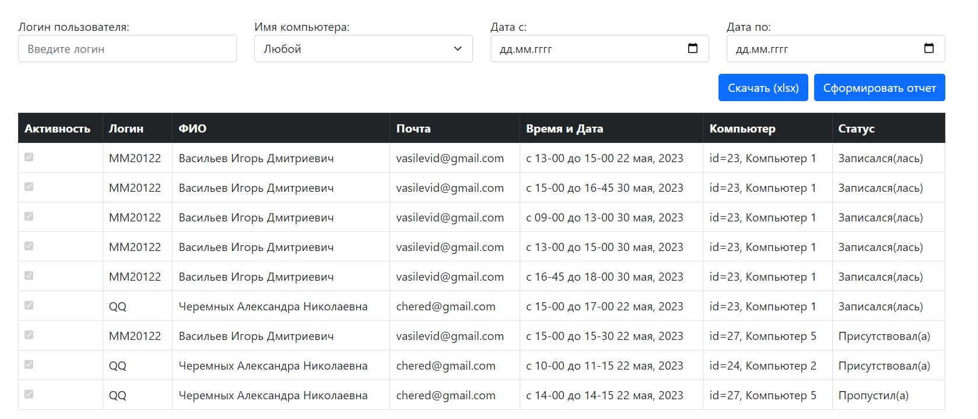
Интерфейс лаборанта
Отчет о студентах

Slide 16
Выбор инструментальных средств разработки
Система управления базами данных | PostgreSQL
Язык программирования | Java
Фреймворк для веб-приложения | Spring Boot
Обработчик шаблонов | FreeMarker
Интерфейсный инструментарий | Bootstrap

Slide 17
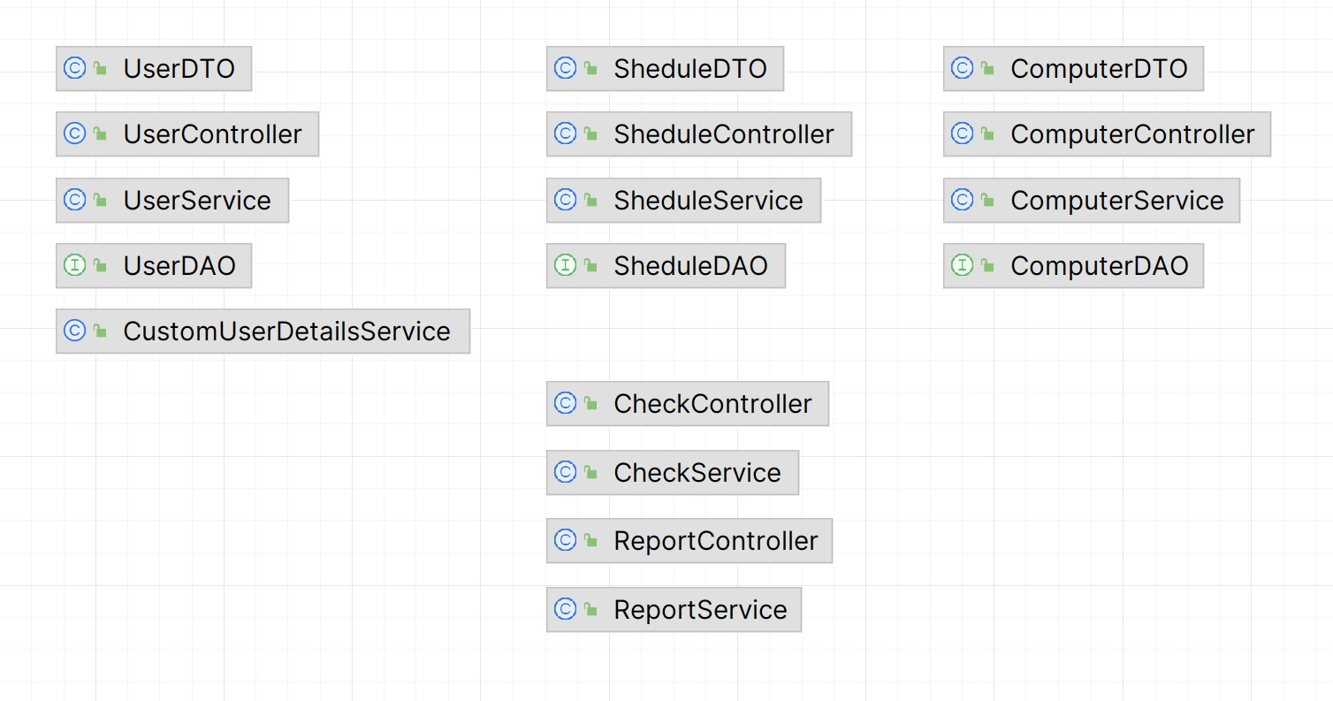
Основные группы сущностей

Slide 18
Защита информационной системы
Spring Security;
хеширование паролей;
разделение на роли;

Slide 19
Рекомендации по совершенствованию ИС
усовершенствование календаря;
jQuery Ajax;
оповещение пользователей о предстоящей записи.

Slide 20
Заключение
По итогам проведенной работы:
изучена существующая литература по теме исследования;
изучены аналоги системы учета времени;
проведен сравнительный анализ этих систем;
выявлены и определены требования к разрабатываемой ИС;
проведен анализ существующих инструментов для проектирования ИС;
определен набор инструментальных средств в соответствии с требованиями;
спроектирована модель ИС;
разработан прототип интерфейса ИС,
разработан прототип ИС;
сформированы рекомендации по совершенствованию ИС.
Все поставленные задачи выполнены, а цель работы достигнута.

Slide 21
Спасибо за внимание

